Slide 1
JSP (Java Server Pages)

Slide 2
JSP - Client İsteği
Bir tarayıcı bir Web sayfasını istediğinde, web sunucusuna çok fazla bilgi gönderir. Bu bilgi doğrudan okunamıyor çünkü bu bilgi HTTP isteğinin başlığının bir parçası olarak dolaşıyor.
Aşağıdaki tabloda, tarayıcıdan gelen önemli başlık bilgileri listelenmektedir. Bu bilgi sıklıkla web programlamasında kullanılır -
S.No. | Başlık ve Açıklama
1 | Accept Bu başlık , tarayıcının veya diğer istemcilerin kullanabileceği MIME türlerini belirtir. Değerleri image / png veya resmin / jpeg en yaygın iki olasılık vardır.
2 | Accept-Charset Bu başlık, tarayıcının bilgileri görüntülemek için kullanabileceği karakter kümelerini belirtir. Örneğin, ISO-8859-1 .
3 | Accept-Encoding Bu başlık, tarayıcının nasıl işleneceğini bildiği kodlama türlerini belirtir. Değerleri gzip veya kompres en yaygın iki olasılık vardır.
4 | Accept-Language Bu başlık, sunucu uygulamasının birden fazla dilde sonuç üretmesi durumunda müşterinin tercih ettiği dilleri belirtir. Örneğin , tr, tr, ru vb.
5 | Authorization Bu başlık, müşteriler tarafından şifre korumalı web sayfalarına erişirken kendilerini tanımlamak için kullanılır.

Slide 3
JSP - Client İsteği
6 | Connection Bu başlık, istemcinin kalıcı HTTP bağlantılarını idare edip edemediğini gösterir. Kalıcı bağlantılar, istemcinin veya başka bir tarayıcının, tek bir istekle birden fazla dosya almasına izin verir. Keep-Alive değeri, kalıcı bağlantıların kullanılması gerektiği anlamına gelir.
7 | Content-Length Bu başlık yalnızca POST isteklerine uygulanabilir ve POST verilerinin bayt cinsinden boyutunu verir.
8 | Cookie Bu başlık, çerezleri daha önce tarayıcıya gönderen sunuculara döndürür.
9 | Host Bu başlık, asıl URL'de verilen ana bilgisayarı ve bağlantı noktasını belirtir.
10 | If-Modified-Since Bu başlık, müşterinin sayfayı yalnızca belirtilen tarihten sonra değiştirilmişse istediğini belirtir. Sunucu, bir kod gönderir, 304, daha yeni bir sonuç yoksa, Değiştirilmedi başlığı.
11 | If-Unmodified-Since Bu başlık If-Modified-Since ; işlemin yalnızca belge belirtilen tarihten daha eskiyse başarılı olması gerektiğini belirtir.
12 | Referer Bu başlık, yönlendiren web sayfalarının URL’sini gösterir. Örneğin, 1. Web sayfasındaysanız ve 2. Web sayfasına giden bir bağlantıya tıklarsanız, tarayıcı 2. Web Sayfasını istediğinde, 1. Web Sayfasının URL'si Başvurucu başlığına dahil edilir.
13 | User-Agent Bu başlık, tarayıcıyı veya isteği yapan diğer istemciyi tanımlar ve farklı içerikleri farklı tarayıcı türlerine döndürmek için kullanılabilir.

Slide 4
HttpServletRequest Nesnesi
İstek nesnesi bir javax.servlet.http.HttpServletRequest nesnesinin bir örneğidir . Bir müşteri bir sayfa istediğinde, JSP motoru bu talebi temsil etmek için yeni bir nesne yaratır.
İstek nesnesi, form verileri, çerezler, HTTP yöntemleri vb. Dahil olmak üzere HTTP başlık bilgilerini almak için yöntemler sunar .
Aşağıdaki tabloda, JSP programınızdaki HTTP başlığını okumak için kullanılabilecek önemli yöntemler listelenmiştir. Bu yöntemler, web sunucusuna istemci isteğini temsil eden HttpServletRequest nesnesiyle kullanılabilir .
S.No. | Yöntem ve Açıklama
1 | Çerez [] getCookies () İstemcinin bu istekle gönderdiği tüm Cookie nesnelerini içeren bir dizi döndürür.
2 | Enumeration getAttributeNames () Bu istek için kullanılabilir niteliklerin adlarını içeren bir Numaralandırma döndürür.
3 | Enumeration getHeaderNames () Bu isteğin içerdiği tüm başlık adlarının bir numaralandırmasını döndürür.
4 | Enumeration getParameterNames () Bu istekte bulunan parametrelerin adlarını içeren String nesnelerinin numaralandırmasını döndürür.
5 | HttpSession getSession () Bu istekle ilişkili geçerli oturumu döndürür veya isteğin bir oturumu yoksa, bir tane oluşturur.
6 | HttpSession getSession (boolean oluşturma) Bu istekle ilişkilendirilmiş geçerli HttpSession'ı döndürür veya geçerli bir oturum yoksa ve oluştur doğru ise yeni bir oturum döndürür.
7 | Locale getLocale () Dilin Kabul Et başlığına bağlı olarak, müşterinin içeriği kabul edeceği tercih edilen Yerel Ayarı döndürür.
8 | Object getAttribute (String adı) Adlandırılmış özniteliğin değerini bir Nesne olarak veya verilen adın hiçbir özniteliği yoksa null değerini döndürür.

Slide 5
HttpServletRequest Nesnesi
S.No. | Yöntem ve Açıklama
9 | ServletInputStream getInputStream () Bir ServletInputStream kullanarak isteğin gövdesini ikili veri olarak alır.
10 | String getAuthType () Sunucu uygulamasını korumak için kullanılan kimlik doğrulama şemasının adını, örneğin, "BASIC" veya "SSL" veya JSP korumalı değilse null değerini döndürür.
11 | String getCharacterEncoding () Bu isteğin gövdesinde kullanılan karakter kodlamasının adını döndürür.
12 | String getContentType () İsteğin gövdesinin MIME türünü, tür bilinmiyorsa null değerini döndürür.
13 | String getContextPath () İsteğin içeriğini belirten istek URI'sının kısmını döndürür.
14 | String getHeader (String adı) Belirtilen istek başlığının değerini bir String olarak döndürür.
15 | String getMethod () Bu isteğin yapıldığı HTTP yönteminin adını döndürür, örneğin, GET, POST veya PUT.
16 | String getParameter (String adı) Request parametresinin değerini String olarak döndürür veya parametre yoksa null değerini döndürür.
17 | String getPathInfo () Bu isteği yaptığında istemcinin gönderdiği URL ile ilişkili ek yol bilgilerini döndürür.
18 | String getProtocol () İsteğin kullandığı protokolün adını ve sürümünü döndürür.
19 | String getQueryString () Yoldan sonra istek URL'sinde bulunan sorgu String sini döndürür.

Slide 6
HttpServletRequest Nesnesi
S.No. | Yöntem ve Açıklama
20 | String getRemoteAddr () İsteği gönderen istemcinin İnternet Protokolü (IP) adresini döndürür.
21 | String getRemoteHost () İsteği gönderen istemcinin tam adını belirtir.
22 | String getRemoteUser () Bu kimliği doğrulayan kullanıcının, kimliği doğrulanmışsa kimliğini veya kimliği doğrulanmamışsa null değerini döndürür.
23 | String getRequestURI () Bu isteğin URL'sini, protokol adından, HTTP isteğinin ilk satırındaki sorgu String sine kadar döndürür.
24 | String getRequestedSessionId () İstemci tarafından belirtilen oturum kimliğini döndürür.
25 | String getServletPath () Bu isteğin URL'sini JSP'yi çağıran kısmını döndürür.
26 | String [] getParameterValues ​​(String adı) Belirli bir istek parametresinin sahip olduğu tüm değerleri içeren bir String nesnesi dizisi veya parametre yoksa, null değerini döndürür.
27 | boolean isSecure () Bu isteğin HTTPS gibi güvenli bir kanal kullanılarak yapıldığını belirten bir boolean döndürür.
28 | int getContentLength () İstek gövdesinin bayt cinsinden uzunluğunu döndürür ve giriş akışı tarafından kullanılabilir duruma getirilirse, uzunluk bilinmiyorsa -1 değerini döndürür.
29 | int getIntHeader (String adı) Belirtilen istek başlığının değerini int olarak döndürür.
30 | int getServerPort () Bu isteğin alındığı port numarasını döndürür.

Slide 7
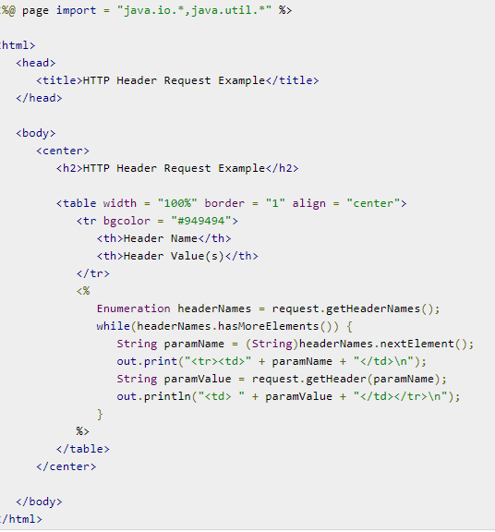
HttpServletRequest Örneği
HTTP başlık bilgisini okumak için HttpServletRequest yönteminin getHeaderNames () yöntemini kullanan örnek aşağıdadır . Bu yöntem, geçerli HTTP isteğiyle ilişkili başlık bilgisini içeren bir Numaralandırma döndürür.
Bir Numaralandırma yaptıktan sonra, Numaralandırmayı standart şekilde devre dışı bırakabiliriz. Biz hasMoreElements () metodunu durdurmak için kullanacağız ve ne zaman olduğunu belirlemek için nextElement () metodu her parametre adını alır.

Slide 8
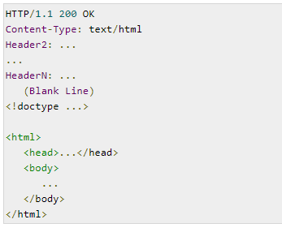
JSP - Sunucu Yanıtı
Bir Web sunucusu bir HTTP isteğine yanıt verdiğinde, yanıt tipik olarak bir durum satırı, bazı yanıt başlıkları, boş bir satır ve belgeden oluşur. Tipik bir cevap şöyle görünür –
Durum satırı, HTTP versiyonundan (örnekte HTTP / 1.1) , bir durum kodundan (200 örnekte) ve durum koduna karşılık gelen çok kısa bir mesajdan (OK in the example) oluşur .

Slide 9
JSP - Sunucu Yanıtı
S.No. | Başlık ve Açıklama
1 | Allow Bu başlık , sunucunun desteklediği istek yöntemlerini ( GET, POST vb.) Belirtir.
2 | Cache-Control Bu başlık, yanıt belgesinin güvenli bir şekilde önbelleğe alınabileceği koşulları belirtir. Public, özel veya önbelleksiz vb. Değerlere sahip olabilir.
3 | Connection Bu başlık, tarayıcıya kalıcı HTTP bağlantılarının kullanılıp kullanılmayacağını bildirir. Değeri yakın kalıcı HTTP bağlantılarını kullanmak ve böylece tarayıcıyı talimatı canlı tutma aracı kalıcı bağlantılarını kullanarak.
4 | Content-Disposition Bu başlık, tarayıcıdan kullanıcıdan verilen ismin bir dosyasındaki diske cevabı kaydetmesini istemesini talep etmenizi sağlar.
5 | Content-Encoding Bu başlık, aktarım sırasında sayfanın kodlanma şeklini belirtir.
6 | Content-Language Bu başlık, belgenin yazıldığı dili gösterir. Örneğin, en, en-us, ru vb.
7 | Content-Length Bu başlık, yanıttaki bayt sayısını gösterir. Bu bilgi sadece tarayıcı sürekli (canlı) bir HTTP bağlantısı kullanıyorsa gereklidir.

Slide 10
JSP - Sunucu Yanıtı
S.No. | Başlık ve Açıklama
8 | Content-Type Bu başlık , yanıt belgesinin MIME ( Çok Amaçlı İnternet Posta Uzantısı ) türünü verir .
9 | Expires Bu başlık, içeriğin tarihi geçmiş sayılması gerektiğini ve bu nedenle artık önbelleğe alınmaması gerektiğini belirtir..
10 | Last-Modified Bu başlık, belgenin en son ne zaman değiştirildiğini gösterir. Müşteri daha sonra belgeyi önbelleğe alabilir ve daha sonraki isteklerde If-Modified-Since istek üstbilgisine göre bir tarih sağlayabilir .
11 | Location Bu başlık, 300'lerde durum koduna sahip tüm yanıtlara dahil edilmelidir. Bu belge adresinin tarayıcısını bildirir. Tarayıcı otomatik olarak bu konuma yeniden bağlanır ve yeni belgeyi alır.
12 | Refresh Bu başlık, tarayıcının güncellenmiş bir sayfa için ne kadar sürede sorması gerektiğini belirtir. Sayfanın yenileneceği saniye cinsinden süreyi belirleyebilirsiniz.
13 | Retry-After Bu başlık , müşteriye isteğini ne kadar sürede tekrarlayabileceğini bildirmek için 503 (Kullanılamaz Servis) yanıtı ile birlikte kullanılabilir .
14 | Set-Cookie Bu başlık, sayfa ile ilişkilendirilmiş bir çerezi belirtir.

Slide 11
HttpServletResponse Nesnesi
Yanıt nesnesi bir javax.servlet.http.HttpServletResponse nesnesinin bir örneğidir . Sunucu istek nesnesini yarattığı gibi, istemciye yanıtı temsil etmek için de bir nesne oluşturur.
Yanıt nesnesi ayrıca yeni HTTP başlıkları oluşturmakla ilgilenen arayüzleri de tanımlar. Bu nesne sayesinde, JSP programcısı yeni çerezler veya tarih damgaları, HTTP durum kodları vb. Ekleyebilir.
Servlet programınızdaki HTTP yanıt başlığını ayarlamak için aşağıdaki yöntemler kullanılabilir. Bu yöntemler HttpServletResponse nesnesiyle kullanılabilir. Bu nesne sunucu yanıtını temsil eder

Slide 12
HttpServletResponse Nesnesi
S.No. | Yöntem ve Açıklama
1 | String encodeRedirectURL (String url) Belirtilen URL'yi sendRedirect yönteminde kullanmak için kodlar veya kodlamaya gerek yoksa URL'yi değiştirmeden döndürür.
2 | String encodeURL (String url) Belirtilen URL'yi, oturum kimliğini dahil ederek kodlar veya kodlamaya gerek yoksa URL'yi değiştirmeden döndürür.
3 | boolean içerirHeader (String adı) Adlandırılmış yanıt başlığının ayarlanmış olup olmadığını belirten bir boolean döndürür.
4 | boolean isCommitted () Yanıtın gerçekleştirilip gerçekleştirilmediğini belirten bir boolean döndürür.
5 | geçersiz addCookie (Çerez kurabiye) Belirtilen çerezi cevaba ekler.
6 | void addDateHeader (String adı, uzun tarih) Belirtilen ad ve tarih değerine sahip bir yanıt başlığı ekler.
7 | void addHeader (String adı, String değeri) Verilen isim ve değere sahip bir cevap başlığı ekler.
8 | void addIntHeader (String adı, int değeri) Verilen isim ve tamsayı değerine sahip bir cevap başlığı ekler.
9 | void flushBuffer () Tampondaki herhangi bir içeriği istemciye yazılmasını zorlar.
10 | boş sıfırlama () Durum kodu ve başlıkların yanı sıra arabellekte bulunan verileri temizler.
11 | void resetBuffer () Yanıttaki temel tamponun içeriğini, üstbilgileri veya durum kodunu silmeden temizler.

Slide 13
HttpServletResponse Nesnesi
S.No. | Yöntem ve Açıklama
12 | void sendError (int sc) Belirtilen durum kodunu kullanarak ve arabelleği temizleyerek istemciye bir hata yanıtı gönderir.
13 | void sendError (int sc, String msg) Belirtilen durumu kullanarak istemciye bir hata yanıtı gönderir.
14 | void sendRedirect (String konumu) Belirtilen yönlendirme konum URL'sini kullanarak istemciye geçici bir yönlendirme yanıtı gönderir.
15 | void setBufferSize (int boyutu) Yanıtın gövdesi için tercih edilen tampon boyutunu ayarlar.
16 | void setCharacterEncoding (String karakter kümesi) İstemciye gönderilen yanıtın karakter kodlamasını (MIME karakter seti), örneğin UTF-8 olarak ayarlar.
17 | void setContentLength (int len) İçerik gövdesinin uzunluğunu yanıtta ayarlar HTTP sunucularında; Bu yöntem aynı zamanda HTTP Content-Length üstbilgisini de ayarlar.
18 | void setContentType (String türü) Henüz yanıtlanmadıysa, müşteriye gönderilen yanıtın içerik türünü ayarlar.
19 | void setDateHeader (String adı, uzun tarih) Belirtilen ad ve tarih değerine sahip bir yanıt başlığı ayarlar.
20 | void setHeader (String adı, String değeri) Verilen isim ve değere sahip bir cevap başlığı belirler.
21 | void setIntHeader (String adı, int değeri) Verilen isim ve tamsayı değerine sahip bir cevap başlığı belirler.
22 | void setLocale (Yerel ayar loc) Yanıt henüz gerçekleştirilmemişse, yanıtın yerel ayarını belirler.

Slide 14
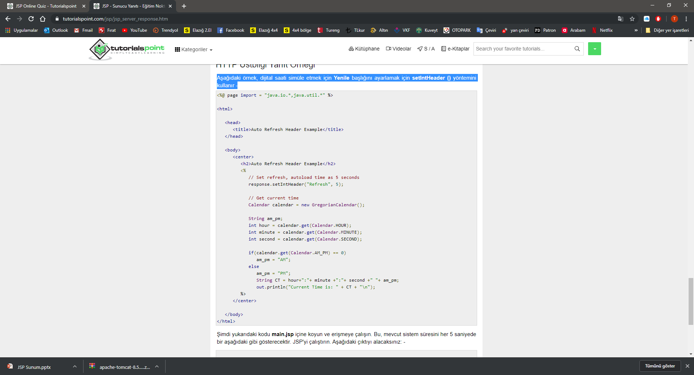
HttpServletResponse Örneği
Aşağıdaki örnek, dijital saati simüle etmek için Yenile başlığını ayarlamak için setIntHeader () yöntemini kullanır -

Slide 15
JSP - Http Durum Kodları
Aşağıdaki tabloda, HTTP durum kodları ve Web Sunucusundan döndürülebilen ilgili mesajlar listelenmiştir -
kod | Mesaj | Açıklama
100 | Continue | İsteğin yalnızca bir kısmı sunucu tarafından alındı, ancak reddedilmediği sürece müşteri isteğe devam etmelidir.
101 | Switching Protocols | Sunucu protokolü değiştirir.
200 | OK | İstek tamam
201 | Created | İstek tamamlandı ve yeni bir kaynak yaratıldı
202 | Accepted | İstek işleme için kabul edildi, ancak işleme tamamlanmadı.
203 | Non-authoritative Information
204 | No Content
205 | Reset Content
206 | Partial Content
300 | Multiple Choices | Bir bağlantı listesi; kullanıcı bir link seçip o yere gidebilir. En fazla beş adres.
301 | Moved Permanently | İstenen sayfa yeni bir URL'ye taşındı.
302 | Found | İstenen sayfa geçici olarak yeni bir URL'ye taşındı.
303 | See Other | İstenen sayfa farklı bir URL altında bulunabilir.

Slide 16
JSP - Http Durum Kodları
Aşağıdaki tabloda, HTTP durum kodları ve Web Sunucusundan döndürülebilen ilgili mesajlar listelenmiştir -
kod | Mesaj | Açıklama
304 | Not Modified
305 | Use Proxy
306 | Unused | Bu kod önceki bir sürümde kullanıldı. Artık kullanılmamaktadır, ancak kod ayrılmıştır.
307 | Temporary Redirect | İstenen sayfa geçici olarak yeni bir URL'ye taşındı.
400 | Bad Request | Sunucu isteği anlamadı.
401 | Unauthorized | İstenen sayfa bir kullanıcı adı ve şifre gerektiriyor.
402 | Payment Required | Bu kodu henüz kullanamazsınız.
403 | Forbidden | İstenilen sayfaya erişim yasaktır
404 | Not Found | Sunucu istenen sayfayı bulamıyor.
405 | Method Not Allowed | İstekte belirtilen yönteme izin verilmiyor.
406 | Not Acceptable | Sunucu yalnızca müşteri tarafından kabul edilmeyen bir yanıt üretebilir.
407 | Proxy Authentication Required | Bu isteğin yerine getirilebilmesi için bir proxy sunucusuyla kimlik doğrulaması yapmanız gerekir.
408 | Request Timeout | İstek, sunucunun beklemeye hazır olduğundan daha uzun sürdü.

Slide 17
JSP - Http Durum Kodları
Aşağıdaki tabloda, HTTP durum kodları ve Web Sunucusundan döndürülebilen ilgili mesajlar listelenmiştir -
kod | Mesaj | Açıklama
409 | Conflict | Bir çatışma nedeniyle istek tamamlanamadı.
410 | Gone | İstenen sayfa artık mevcut değil.
411 | Length Required | "Content-Length" tanımlanmadı. Sunucu, isteği onsuz kabul etmeyecektir.
412 | Precondition Failed | İstekte verilen önkoşul sunucu tarafından yanlış olarak değerlendirildi.
413 | Request Entity Too Large | Sunucu, isteği kabul etmeyecek, çünkü istek varlığı çok büyük.
414 | Request-url Too Long | URL çok uzun olduğu için sunucu isteği kabul etmiyor. Bu, bir "gönder" isteğini uzun bir sorgu bilgisine sahip bir "get" isteğine dönüştürdüğünüzde oluşur.
415 | Unsupported Media Type | Medya türü desteklenmediğinden sunucu isteği kabul etmiyor.
417 | Expectation Failed
500 | Internal Server Error | İstek tamamlanmadı. Sunucu beklenmeyen bir koşulla karşılaştı.
501 | Not Implemented | İstek tamamlanmadı. Sunucu gerekli işlevselliği desteklemiyordu.
502 | Bad Gateway | İstek tamamlanmadı. Sunucu, yukarı akış sunucusundan geçersiz bir yanıt aldı.
503 | Service Unavailable | İstek tamamlanmadı. Sunucu geçici olarak aşırı yükleniyor veya aşağı.
504 | Gateway Timeout | Ağ geçidi zaman aşımına uğradı.
505 | HTTP Version Not Supported | Sunucu "http protokolü" sürümünü desteklemiyor.

Slide 18
JSP - Filtreler
Servlet ve JSP Filtreleri, Servlet ve JSP Programlarında aşağıdaki amaçlarla kullanılabilecek Java sınıflarıdır -
Bir istemciden gelen istekleri engellemek için arka uçtaki bir kaynağa erişmeden önce.
Sunucudan gelen yanıtları istemciye geri gönderilmeden önce işlemek için.
Önerilen çeşitli filtre türleri vardır -
Kimlik Doğrulama Filtreleri
Veri sıkıştırma Filtreleri
Şifreleme Filtreleri
Kaynak erişim olaylarını tetikleyen filtreler
Görüntü Dönüştürme Filtreleri
Kayıt ve Denetim Filtreleri
MIME TİPİ Zincir Filtreler
Tokenizan Filtreler
XML İçeriğini Dönüştüren XSL / T Filtreleri
Filtreler, dağıtım tanımlayıcı dosyası web.xml'de dağıtılır ve ardından uygulamanızın dağıtım tanımlayıcısındaki servlet veya JSP adlarına veya URL modellerine eşlenir. Dağıtım tanımlayıcı dosyası web.xml, <Tomcat-installation-directory> \ conf dizininde bulunabilir.
JSP kabı web uygulamanızı başlattığında, dağıtım tanımlayıcısında bildirdiğiniz her filtrenin bir örneğini oluşturur. Filtreler, dağıtım tanımlayıcısında bildirildikleri sırayla yürütülür.

Slide 19
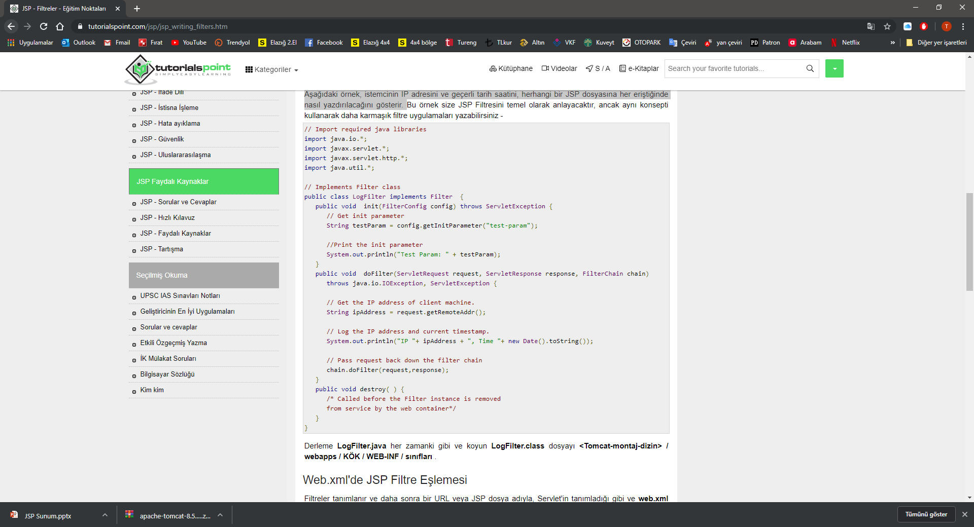
JSP Filtre Örneği
Aşağıdaki örnek, istemcinin IP adresini ve geçerli tarih saatini, herhangi bir JSP dosyasına her eriştiğinde nasıl yazdırılacağını gösterir.

Slide 20
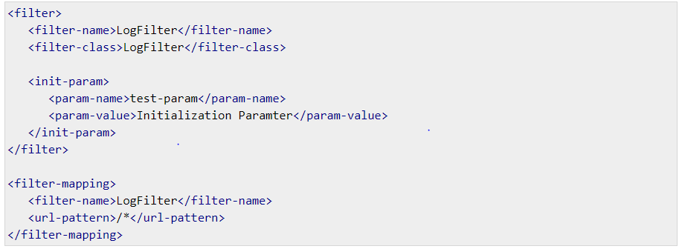
Web.xml'de JSP Filtre Eşlemesi
Filtreler tanımlanır ve daha sonra bir URL veya JSP dosya adıyla, Servlet'in tanımladığı gibi ve web.xml dosyasındaki bir URL modeliyle eşlenir .
Yukarıdaki filtre tüm sunucu uygulamalarına ve JSP'ye uygulanacaktır çünkü konfigürasyonumuzda / * belirledik . Yalnızca birkaç sunucu uygulamasına veya JSP'ye filtre uygulamak istiyorsanız, belirli bir sunucu uygulamasını veya JSP yolunu belirleyebilirsiniz.

Slide 21
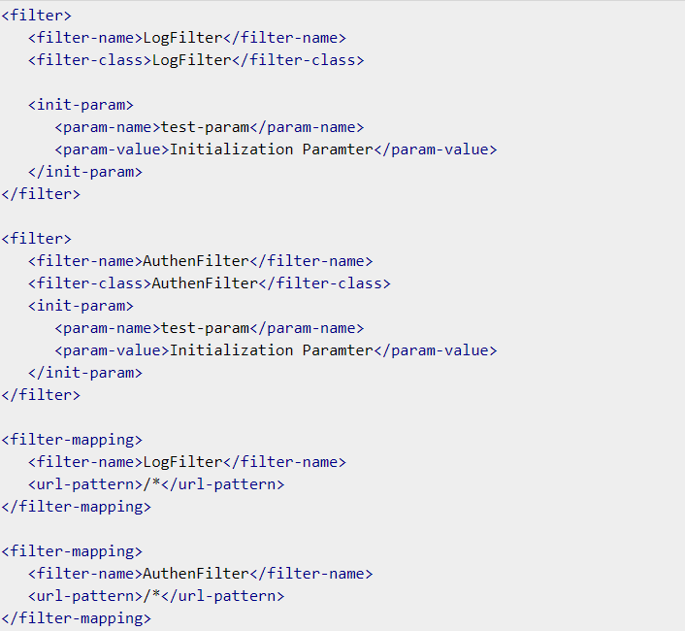
Birden Çok Filtre Kullanma
Web uygulamanız belirli bir amaç için birkaç farklı filtre tanımlayabilir. Düşünün, iki filtre AuthenFilter ve LogFilter tanımlayın . İşlemin geri kalanı, aşağıda belirtildiği gibi farklı bir harita oluşturmanız gerekmedikçe yukarıda açıklandığı şekilde kalacaktır -.

Slide 22
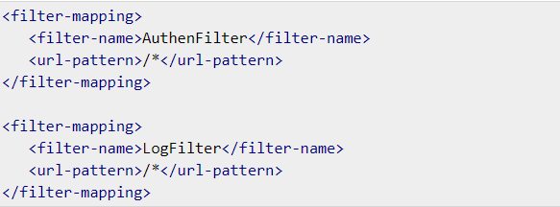
Filtreler Uygulama Sırası
Web.xml'deki filtre eşleme öğelerinin sırası, web konteynerinin filtreyi sunucu uygulamasına veya JSP'ye uygulama sırasını belirler. Filtrenin sırasını ters çevirmek için, web.xml dosyasındaki filtre eşleme öğelerini ters çevirmeniz yeterlidir .
Örneğin, yukarıdaki örnek ilk önce LogFilter'ı uygulayacak ve daha sonra herhangi bir sunucu uygulamasına veya JSP'ye AuthenFilter'ı uygulayacaktır; aşağıdaki örnek sırayı tersine çevirir -

Slide 23
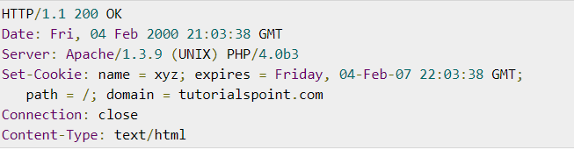
JSP - Çerezlerin Kullanımı
JSP’de Çerez İşleme’yi ele alacağız. Çerezler, istemci bilgisayarda depolanan metin dosyalarıdır ve çeşitli bilgi izleme amacıyla saklanırlar. JSP şeffaf bir şekilde alt sunucu uygulamasını kullanarak HTTP tanımlama bilgilerini destekler.
Kullanıcıları tanımlamak ve iade etmek için üç adım vardır -
Sunucu betiği tarayıcıya bir dizi çerez gönderir. Örneğin, isim, yaş veya kimlik numarası, vb.
Tarayıcı bu bilgiyi daha sonra kullanmak üzere yerel makinede saklar.
Tarayıcı bir dahaki sefere web sunucusuna herhangi bir istek gönderdiğinde, o çerez bilgilerini sunucuya gönderir ve sunucu bu bilgiyi kullanıcıyı tanımlamak için kullanır veya başka bir amaç için olabilir.
Çerezler Publiclikle bir HTTP başlığında bulunur (JavaScript ayrıca bir tarayıcıyı doğrudan bir çerez de ayarlayabilir). Çerez ayarlayan bir JSP, buna benzer görünen başlıklar gönderebilir -

Slide 24
JSP - Çerezlerin Kullanımı
Aşağıdaki tabloda JSP’de çerezleri işlerken kullanabileceğiniz Cookie nesnesine ilişkin faydalı yöntemler listelenmiştir -
S.No. | Yöntem ve Açıklama
1 | public void setDomain (String deseni) Bu yöntem, çerezin uygulanacağı etki alanını belirler; örneğin, tutorialspoint.com.
2 | Public String getDomain () Bu yöntem, çerezin uygulandığı etki alanını alır; örneğin, tutorialspoint.com.
3 | Public geçersiz setMaxAge (int bitiş) Bu yöntem, çerez süresi dolmadan önce (saniye olarak) ne kadar zaman geçmesi gerektiğini belirler. Bunu ayarlamazsanız, çerez yalnızca geçerli oturum için devam eder.
4 | Public int getMaxAge () Bu yöntem, saniye cinsinden belirtilen çerezin maksimum yaşını döndürür, Varsayılan olarak, çerezin tarayıcı kapanana kadar devam edeceğini belirten -1 .
5 | Public String getName () Bu yöntem, çerezin adını döndürür. Oluşturulduktan sonra isim değiştirilemez.
6 | public void setValue (String newValue) Bu yöntem, çerezle ilişkili değeri ayarlar.
7 | Public String getValue () Bu yöntem, çerezle ilişkili değeri alır. | Public String getPath () Bu yöntem, bu çerezin uygulandığı yolu alır.
8 | public void setPath (String uri) Bu yöntem, bu çerezin uygulanacağı yolu belirler. Yol belirtmezseniz, çerez geçerli sayfa ile aynı dizindeki tüm alt dizinler için tüm URL'ler için döndürülür.
10 | public void setSecure (boolean bayrağı) Bu yöntem, çerezin yalnızca şifreli (yani, SSL) bağlantılar üzerinden gönderilmesi gerekip gerekmediğini gösteren boolean değerini ayarlar.
11 | public void setComment (String amacı) Bu yöntem, bir çerezin amacını açıklayan bir yorumu belirtir. Tarayıcı çerezi kullanıcıya sunarsa yorum faydalıdır.
12 | Public String getComment () Bu yöntem, bu çerezin amacını açıklayan yorumu veya çerez yorum içermiyorsa null değerini döndürür.

Slide 25
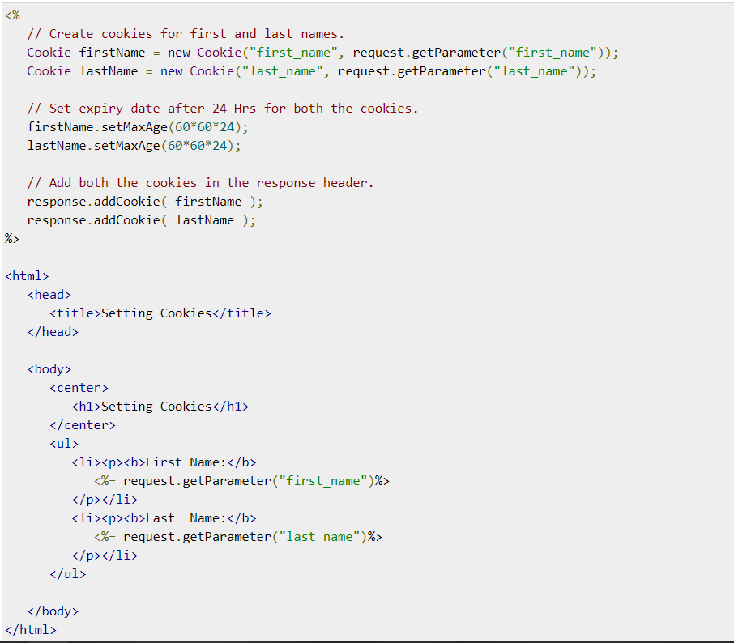
AD VE SOYADI IÇIN ÇEREZLERI AYARLAMA
JSP’de çerezleri işlerken kullanabileceğiniz Cookie ayarlama

Slide 26
JSP - Oturum İzleme
HTTP, "durumsuz" bir protokoldür; bu, bir istemci bir Web sayfasını her aldığında, istemci Web sunucusuna ayrı bir bağlantı açar ve sunucu otomatik olarak önceki istemci isteğinin kaydını tutmaz.
Bir web sunucusu, her bir web istemcisine çerez olarak benzersiz bir oturum kimliği atayabilir ve müşteriden gelen talepler için alınan çerez kullanılarak tanınabilmelerini sağlar.
Tarayıcı zaman zaman bir çerezi desteklemediğinden bu etkili bir yol olmayabilir. Seansları sürdürmek için bu prosedürün kullanılması önerilmez.
Bir web sunucusu, aşağıdaki gibi benzersiz bir oturum kimliğiyle birlikte gizli bir HTML form alanı gönderebilir –
<input type = "hidden" name = "sessionid" value = "12345">
Bu girdi, form gönderildiğinde, belirtilen ad ve değerin otomatik olarak GET veya POST verilerine dahil edildiği anlamına gelir . Web tarayıcısı isteği geri her gönderdiğinde, session_id değeri farklı web tarayıcılarını takip etmek için kullanılabilir.

Slide 27
JSP - Oturum İzleme
URL Yeniden Yazma
Her URL’nin sonuna bazı ek veriler ekleyebilirsiniz. Bu veri oturumu tanımlar; Sunucu, bu oturum tanımlayıcısını o oturumla ilgili depoladığı verilerle ilişkilendirebilir.
Örneğin, http://tutorialspoint.com/file.htm;sessionid=12345 ile , oturum tanımlayıcısı, istemciyi tanımlamak için web sunucusunda erişilebilen oturum kimliği = 12345 olarak eklenir .
URL yeniden yazma, oturumları korumak için daha iyi bir yoldur ve tarayıcıları çerezleri desteklemedikleri zaman çalışır. Buradaki dezavantajı, bir oturum kimliği atamak için dinamik olarak her URL'yi oluşturmak zorunda olmanızdır, ancak sayfa basit bir statik HTML sayfasıdır.

Slide 28
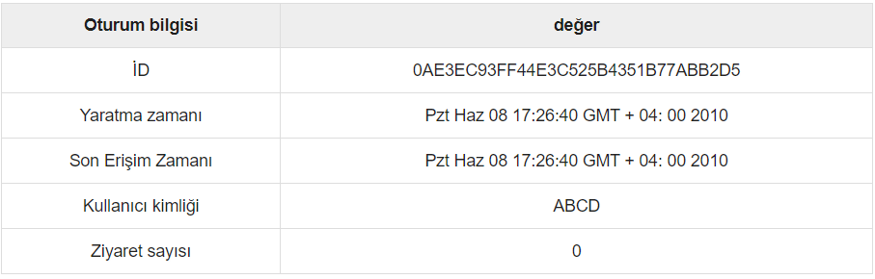
JSP – Oturum Bilgisi

Slide 29
JSP - Dosya Yükleme
JSP, kullanıcıların sunucuya dosya yüklemelerine izin vermek için bir HTML form etiketi ile birlikte kullanılabilir. Yüklenen bir dosya bir metin dosyası , binary , resim dosyası veya herhangi bir belge olabilir.
Dosya Yükleme Formu Oluşturma
Şimdi bir dosya yükleme formunun nasıl oluşturulduğunu anlayalım. Aşağıdaki HTML kodu bir yükleyici formu oluşturur. Dikkat edilmesi gereken önemli noktalar şunlardır:
Form yöntemi özelliği POST yöntemine ayarlanmalı, GET yöntemi kullanılamaz.
Form enctype niteliği, multipart / form-data olarak ayarlanmalıdır .
Form eylemi özniteliği, arka uç sunucuda dosya yüklemeyi idare edecek bir JSP dosyasına ayarlanmalıdır. Aşağıdaki örnek, dosyayı yüklemek için uploadFile.jsp program dosyasını kullanıyor .
Tek bir dosya yüklemek için , type = "file" özniteliğine sahip tek bir <input .../> etiketi kullanmalısınız . Birden fazla dosya yüklenmesine izin vermek için ad özelliği için farklı değerlere sahip birden fazla giriş etiketi ekleyin. Tarayıcı Gözat düğmesini her biriyle ilişkilendirir.

Slide 30
JSP - İşlem Tarihi
SP kullanmanın en önemli avantajlarından biri, çekirdek Java'da bulunan tüm yöntemleri kullanabilmenizdir. Java.util paketinde mevcut olan Date sınıfına gireceğiz ; bu sınıf geçerli tarih ve saati kapsar.
Date sınıfı iki yapıcıyı destekler. İlk yapıcı nesneyi geçerli tarih ve saat ile başlatır.
Aşağıdaki kurucu, 1 Ocak 1970 gece yarısından bu yana geçen milisaniye sayısına eşit bir argümanı kabul ediyor.
Date(long millisec)

Slide 31
JSP - İşlem Tarihi
S.No. | Yöntem ve Açıklama
1 | boolean after(Date date) Çağrılan Date nesnesi, tarihe göre belirtilen tarihten sonra bir tarih içeriyorsa true değerini, aksi takdirde false değerini döndürür.
2 | boolean before(Date date) Çağrılan Date nesnesi tarihe göre belirtilenden daha eski bir tarih içeriyorsa true değerini, aksi takdirde false değerini döndürür.
3 | Object clone( )Çağrılan Date nesnesini çoğaltır.
4 | int compareTo (Date date) Çağrılan nesnenin değerini tarihinkiyle karşılaştırır. Değerler eşitse 0 değerini döndürür. Çağrılan nesne tarihten daha eskiyse negatif bir değer döndürür. Çağrılan nesne tarihten sonra ise pozitif bir değer döndürür.
5 | int compareTo (Object obj) Obj sınıfı Date ise, To (Date) ile karşılaştırmak için aynı şekilde çalışır. Aksi takdirde, bir ClassCastException atar.
6 | boolean equals(Object date) Çağrılan Date nesnesi tarih tarafından belirtilenle aynı saat ve tarihi içeriyorsa true değerini, aksi takdirde false değerini döndürür.
7 | long getTime () 1 Ocak 1970’ten bu yana geçen milisaniye sayısını döndürür.
8 | int hashCode () Çağrılan nesne için bir karma kodu döndürür.
9 | void setTime (long time) Saat ve tarihi, 1 Ocak 1970 gece yarısından itibaren geçen milisaniye cinsinden geçen zamanı gösteren, saat tarafından belirtilen şekilde ayarlar.
10 | String toString () Çağrılan Date nesnesini bir Stringye dönüştürür ve sonucu döndürür.

Slide 32
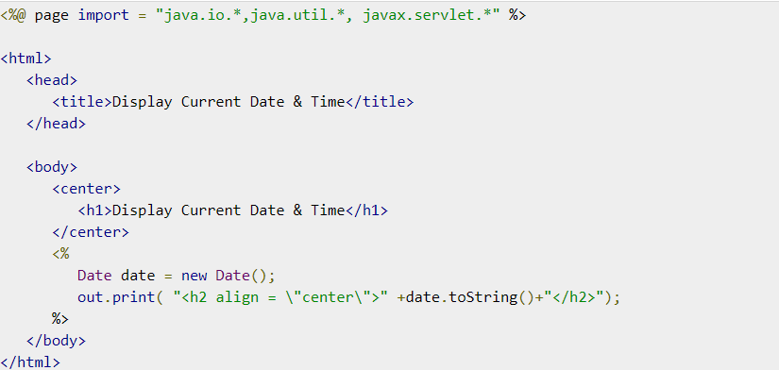
Güncel Tarih ve Saati Alma
JSP programında, geçerli tarih ve saati bulmak çok kolaydır. Geçerli tarih ve saati aşağıdaki gibi yazdırmak için toString () yöntemiyle basit bir Date nesnesini kullanabilirsiniz -

Slide 33
JSP - Sayfa Yönlendirme
Bu bölümde, JSP ile yönlendirme sayfasını tartışacağız. Sayfa yönlendirmesi, bir belge yeni bir yere taşındığında kullanılır ve istemciyi bu yeni konuma göndermemiz gerekir. Bu, yük dengeleme nedeniyle veya basit randomizasyon için olabilir.
Bir isteği başka bir sayfaya yönlendirmenin en basit yolu , yanıt nesne
Bu yöntem, yanıtı tarayıcıya durum kodu ve yeni sayfa konumu ile birlikte geri gönderir. Ayrıca kullanabilirsiniz SetStatus () ve SetHeader () aynı yönlendirme örneği elde etmek için yöntemler birlikte -sinin sendRedirect () yöntemini kullanmaktır .
....
String site = "http://www.newpage.com" ;
response.setStatus(response.SC_MOVED_TEMPORARILY);
response.setHeader("Location", site);
....

Slide 34
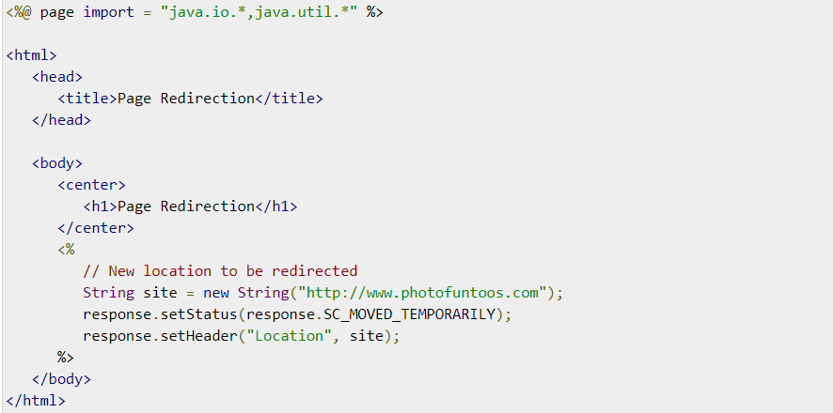
JSP - Sayfa Yönlendirme
Bu örnek bir JSP'nin başka bir konuma nasıl sayfa yönlendirmesi yaptığını gösterir

Slide 35
JSP - Otomatik Yenileme
Canlı oyun puanı veya borsa durumunu veya döviz kuru oranını gösteren bir web sayfasını düşünün. Bu tür sayfaların tümü için, tarayıcınızdaki yenile veya yeniden yükle düğmesini kullanarak Web sayfanızı düzenli olarak yenilemeniz gerekir.
JSP, bir web sayfasını belirli bir aralıktan sonra otomatik olarak yenilenecek şekilde yapabileceğiniz bir mekanizma sağlayarak bu işi kolaylaştırır.
Bir Web sayfasını yenilemenin en basit yolu , yanıt nesnesinin setIntHeader () yöntemini kullanmaktır
public void setIntHeader(String header, int headerValue)
Bu yöntem, "Yenile" başlığını tarayıcıya saniye cinsinden zaman aralığını gösteren bir tamsayı değeriyle birlikte geri gönderir.

